Slide 1


CHÀO MỪNG CÁC EM ĐẾN VỚI BÀI HỌC NGÀY HÔM NAY!

Slide 2

Bài 12
Luyện nói và nghe
NGHE VÀ HÁT VỀ ÔNG BÀ

Slide 3
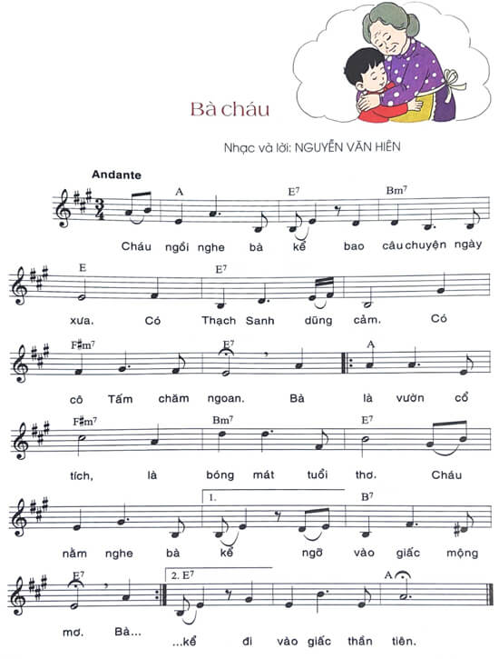
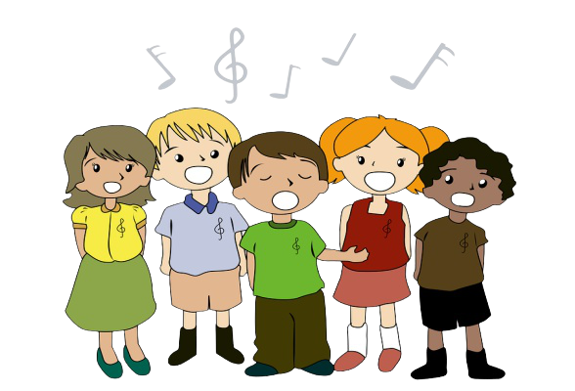

1. Nghe bài hát và trao đổi với bạn

Slide 4
Tên bài hát là gì?
Tác giả bài hát là ai?
Nội dung bài hát:
- Bài hát là lời của ai nói về ai?
- Bà kể cho cháu nghe những chuyện gì?
- Tìm một hình ảnh đẹp nói lên cảm nghĩ của bạn nhỏ khi nghe bà kể chuyện.
d. Nhắc lại hoặc hát lại một câu em thích.

Slide 5
Tên bài: Bà cháu
Tác giả bài hát: Nguyễn Văn Hiên
Nội dung bài hát:
+ Bài hát nói về bà, người bà kể cho cháu nghe câu nguyện ngày xưa: Thạch Sanh, Tấm Cám, v.v...)
+ Hình ảnh đẹp: Bạn nhỏ nằm nghe bà kể mà ngỡ vào giấc mộng mơ.

Slide 6

2. Hát cho bạn nghe một bài hát khác về bà hoặc về ông

Slide 7
CỦNG CỐ, DẶN DÒ

Slide 8

HẸN GẶP LẠI CÁC EM
TRONG BÀI HỌC SAU!

